Slide 1


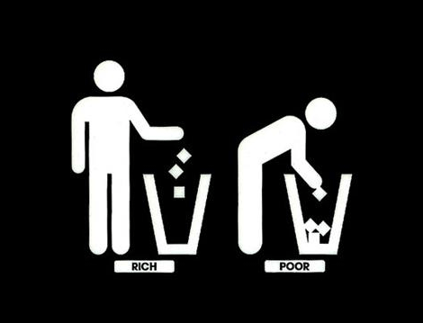

¡QUIÉN ES POBRE!
Pps. Mari Tere

Slide 2

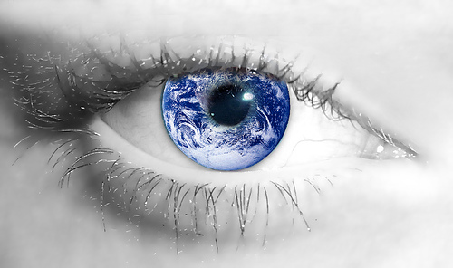
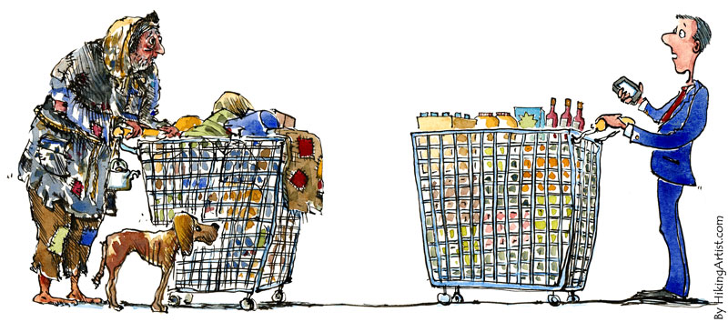
Pps. Mari Tere

Slide 3


Cientos de sueños rotos se difuminan por nuestro masacrado, injusto y mal repartido mundo, el problema de la pobreza extrema es un problema tan denunciado, tan sabido
y que forma parte en nuestras vidas, que ya no nos impresiona en absoluto.
Pps. Mari Tere

Slide 4


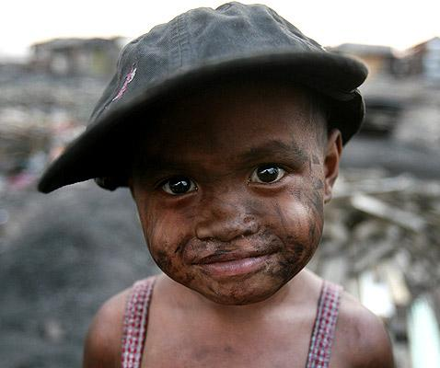
Pps. Mari Tere

Slide 5
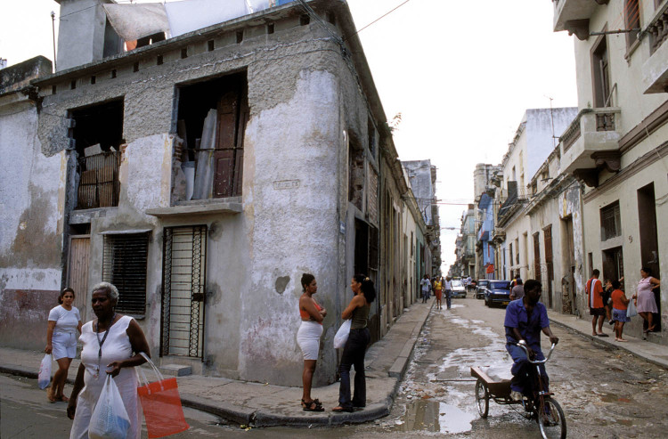
Pps. Mari Tere

Slide 6
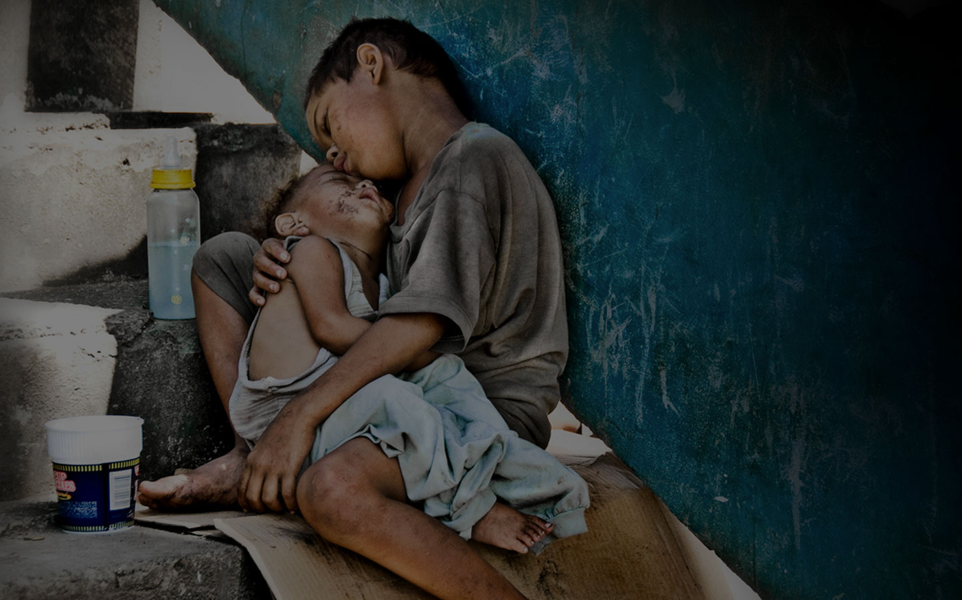
¿Realmente somos conscientes de que cientos de niños mueren a cada minuto que pasa, en el mundo?, ¿Y enfermedades?, enfermedades que en nuestra aislada ínsula del primer mundo no tienen apenas repercusión en nuestros cuerpos, masacran miles de personas también en el tercer mundo.
Pps. Mari Tere

Slide 7
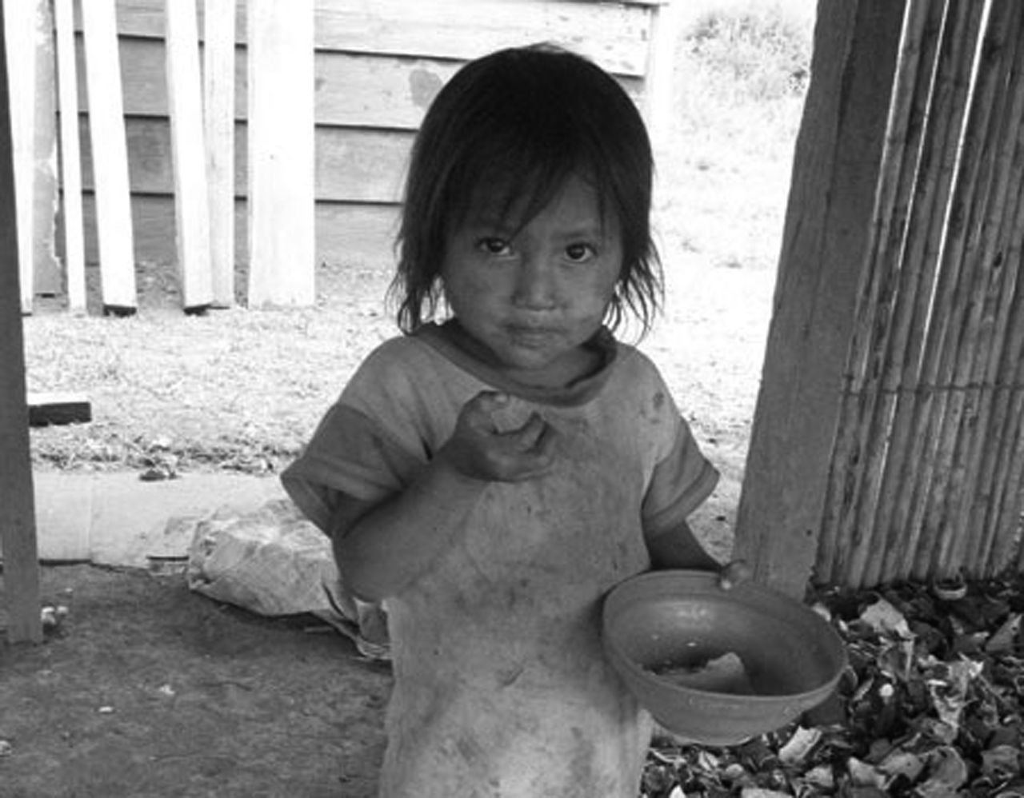
Las diferentes
artimañas de los países ricos para mantener a estas pobres gentes en un estado de
ignorancia y de
pobreza total
Pps. Mari Tere

Slide 8
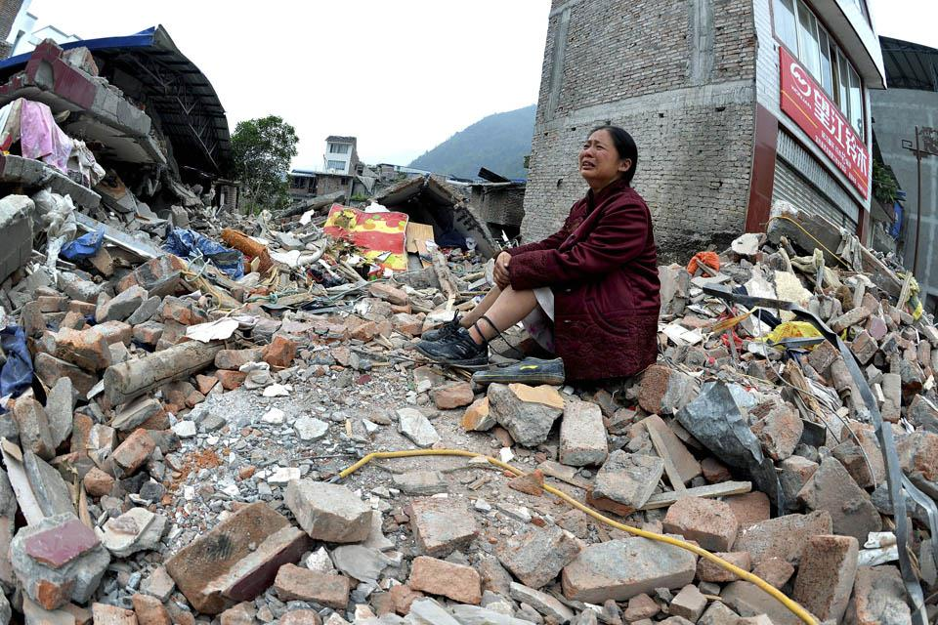
Miramos el televisor y vemos
imágenes desoladoras que no
nos impresionan en absoluto.
Pps. Mari Tere

Slide 9
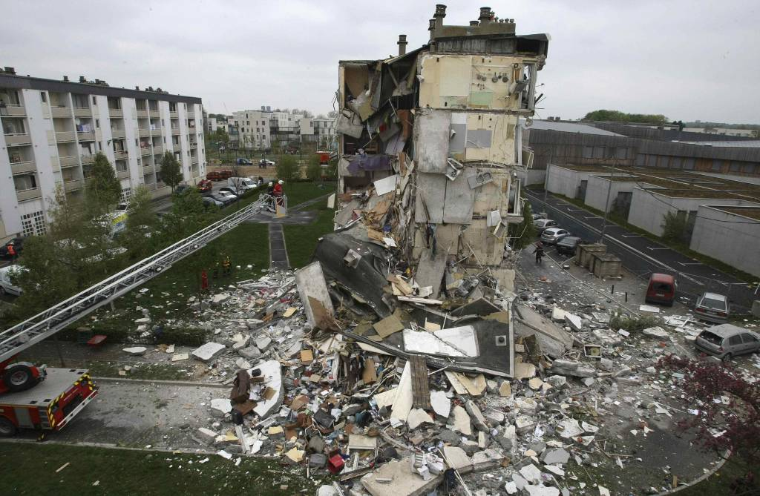

Pps. Mari Tere

Slide 10

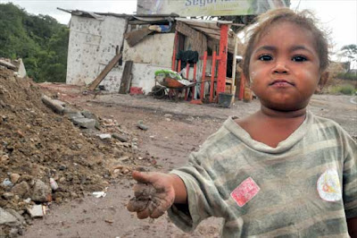
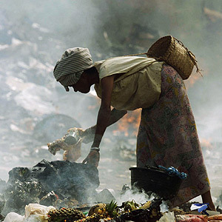
A veces me pregunto si alguna vez nos paramos a pensar en esas personas como seres humanos que piensan, sufren y en definitiva son como nosotros, no son ninguna especie extraña, son seres humanos en un teórico mundo evolucionado tecnológicamente del que están apartados y que no tienen ninguna posibilidad de compartir con nosotros.
Pps. Mari Tere

Slide 11


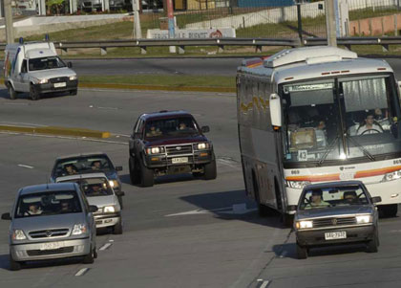
Una breve y profunda reflexión sobre las posesiones y las carencias, sobre la alegría y la soledad... Nosotros tenemos lámparas de diseño ellos el cielo. No es más rico el que más tiene sino el que menos necesita.
Relato breve……
Un padre y una hija regresan de un viaje por lugares que no son los que la niña está acostumbrada a recorrer:
Pps. Mari Tere

Slide 12
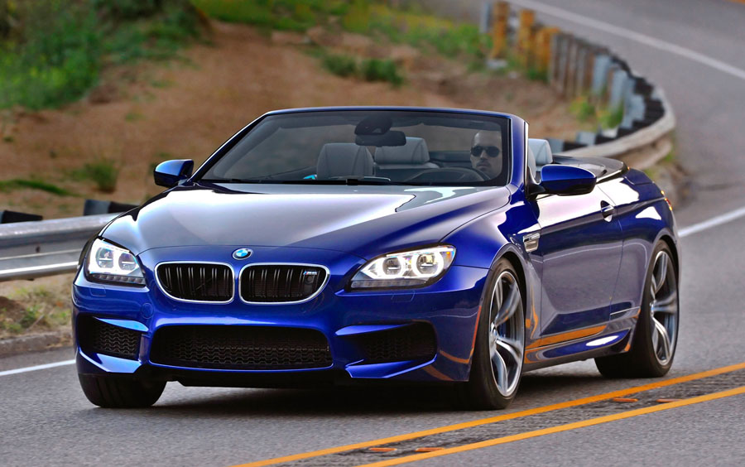

Pps. Mari Tere
Al concluir el viaje y de regreso a casa el padre le pregunta a su hija:

Slide 13

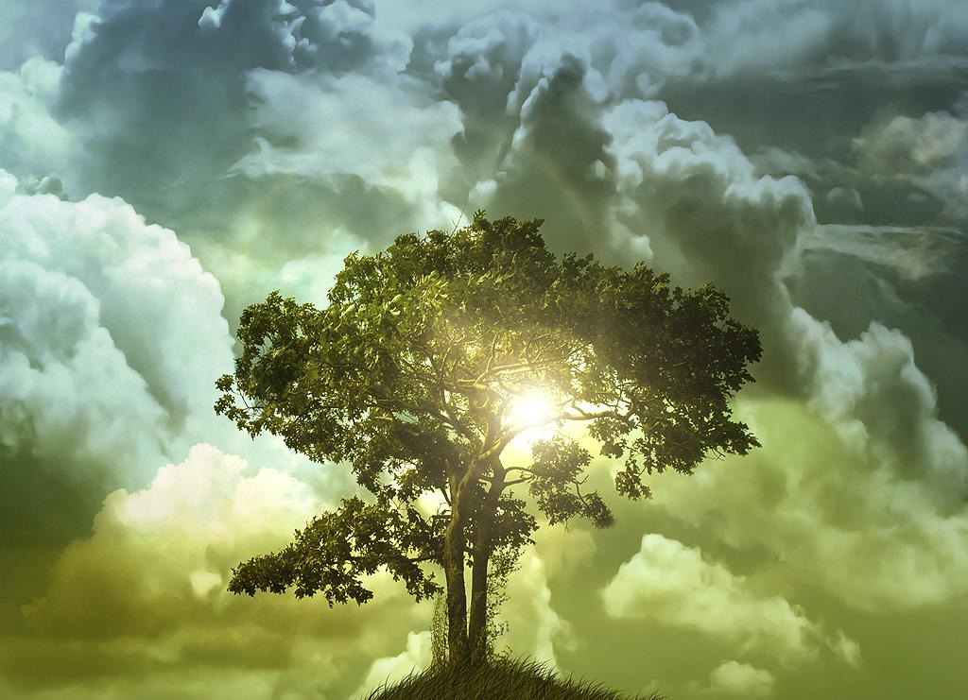
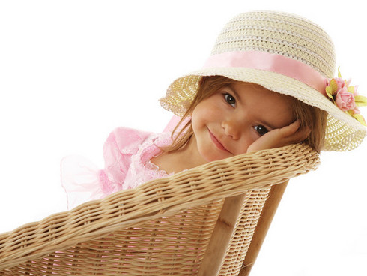
¿Qué te pareció el viaje?
¡Muy bonito papá!
Pps. Mari Tere

Slide 14
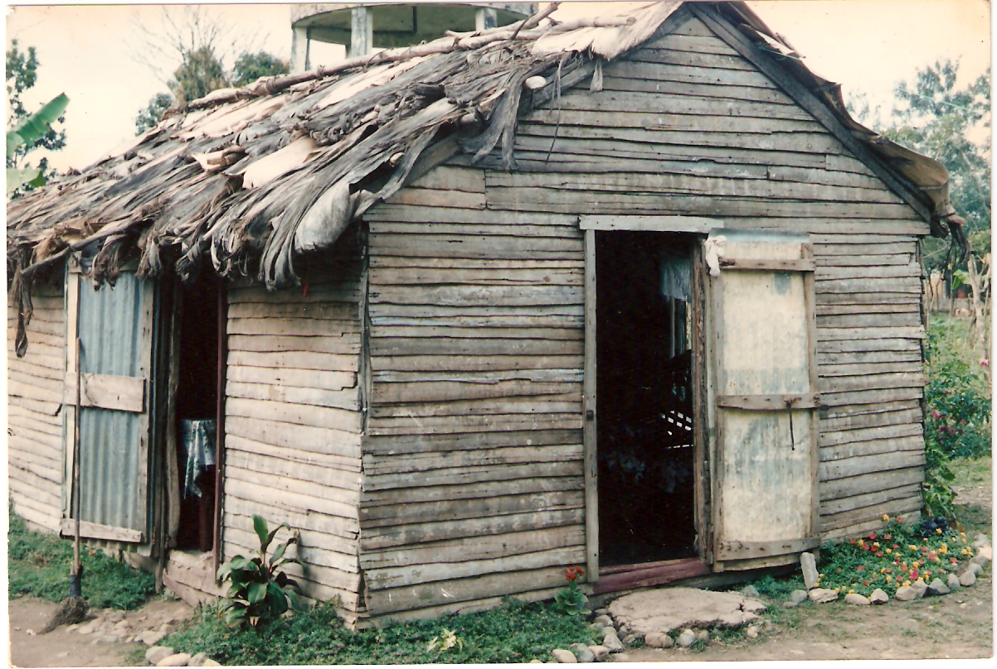
¿Viste que tan
pobre puede ser
la gente?
¡Si!
Pps. Mari Tere

Slide 15

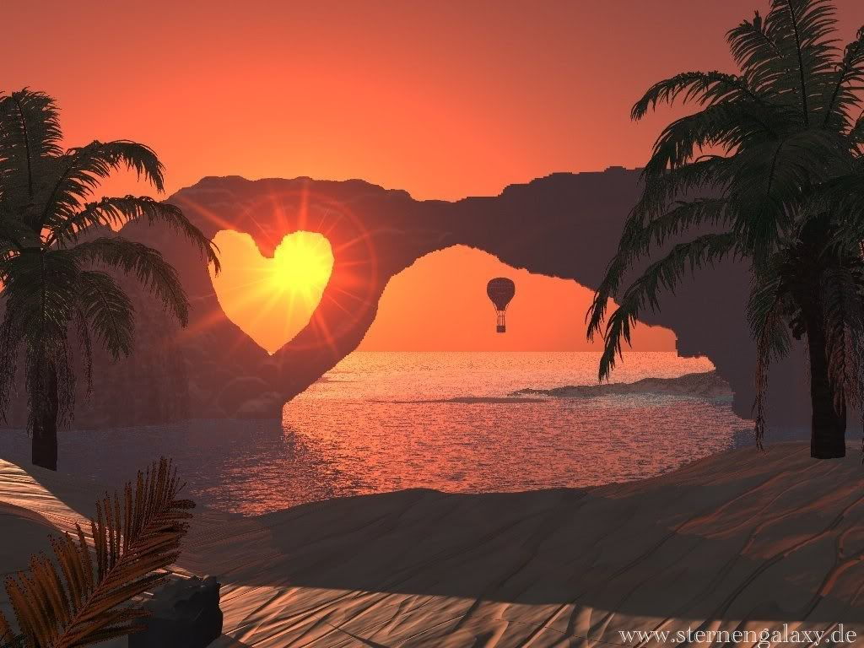
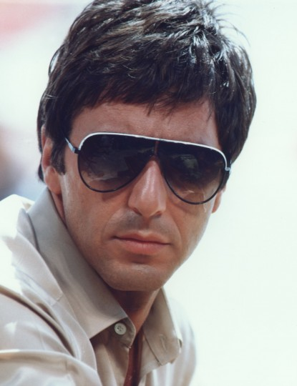
¿Y qué aprendiste?
Pps. Mari Tere

Slide 16
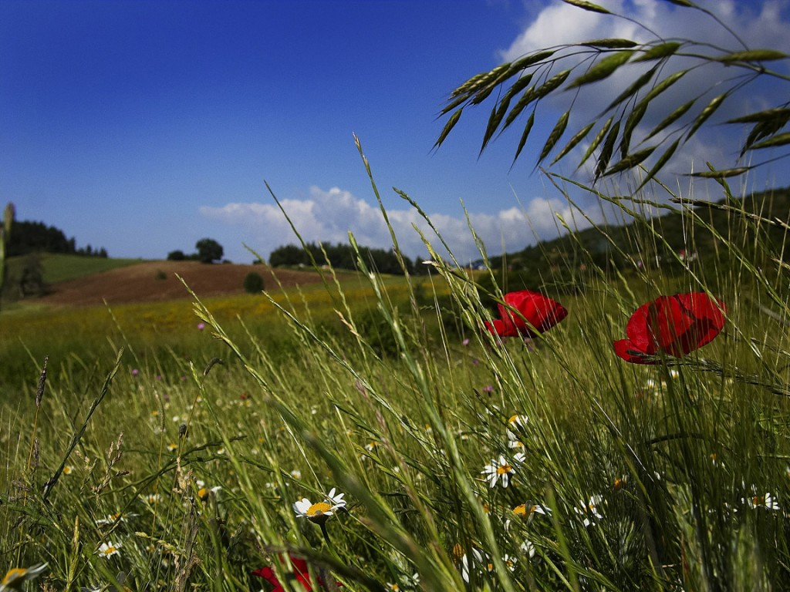

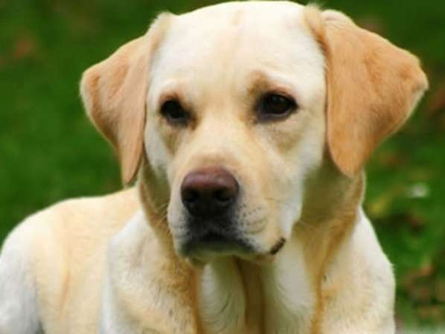
Pps. Mari Tere
Vi que nosotros tenemos un perro en casa,

Slide 17

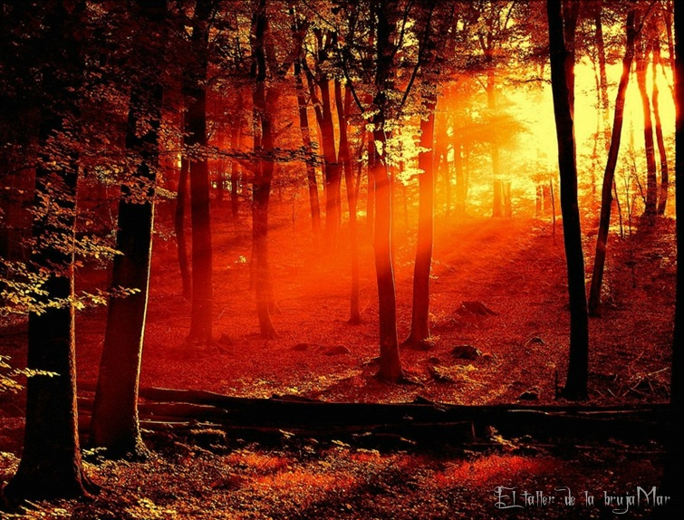


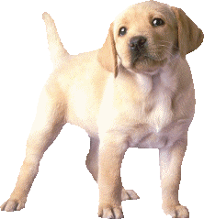


ellos tienen cinco….
Pps. Mari Tere

Slide 18

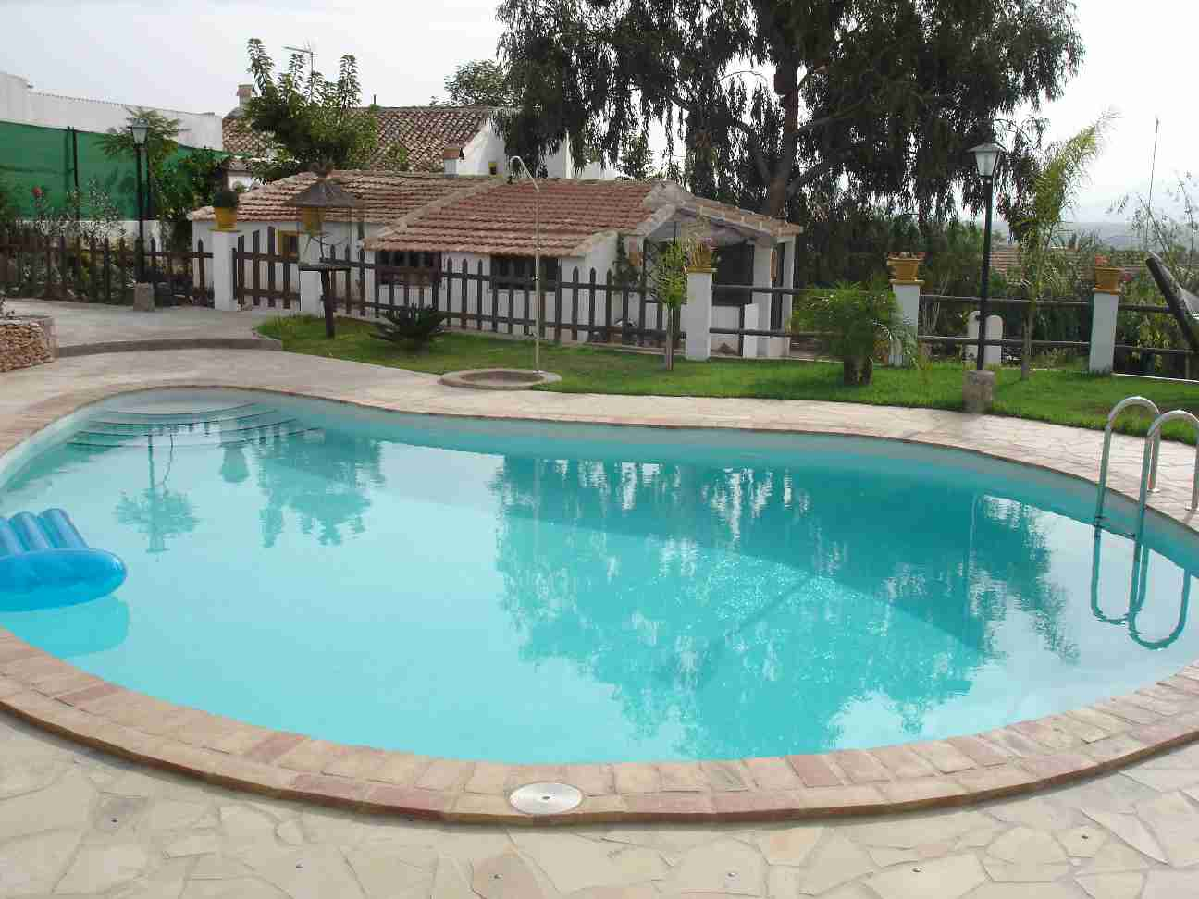
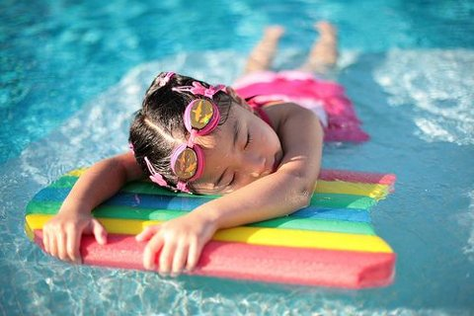
Nosotros tenemos una piscina que llega del vallado a la mitad del jardín
Pps. Mari Tere

Slide 19
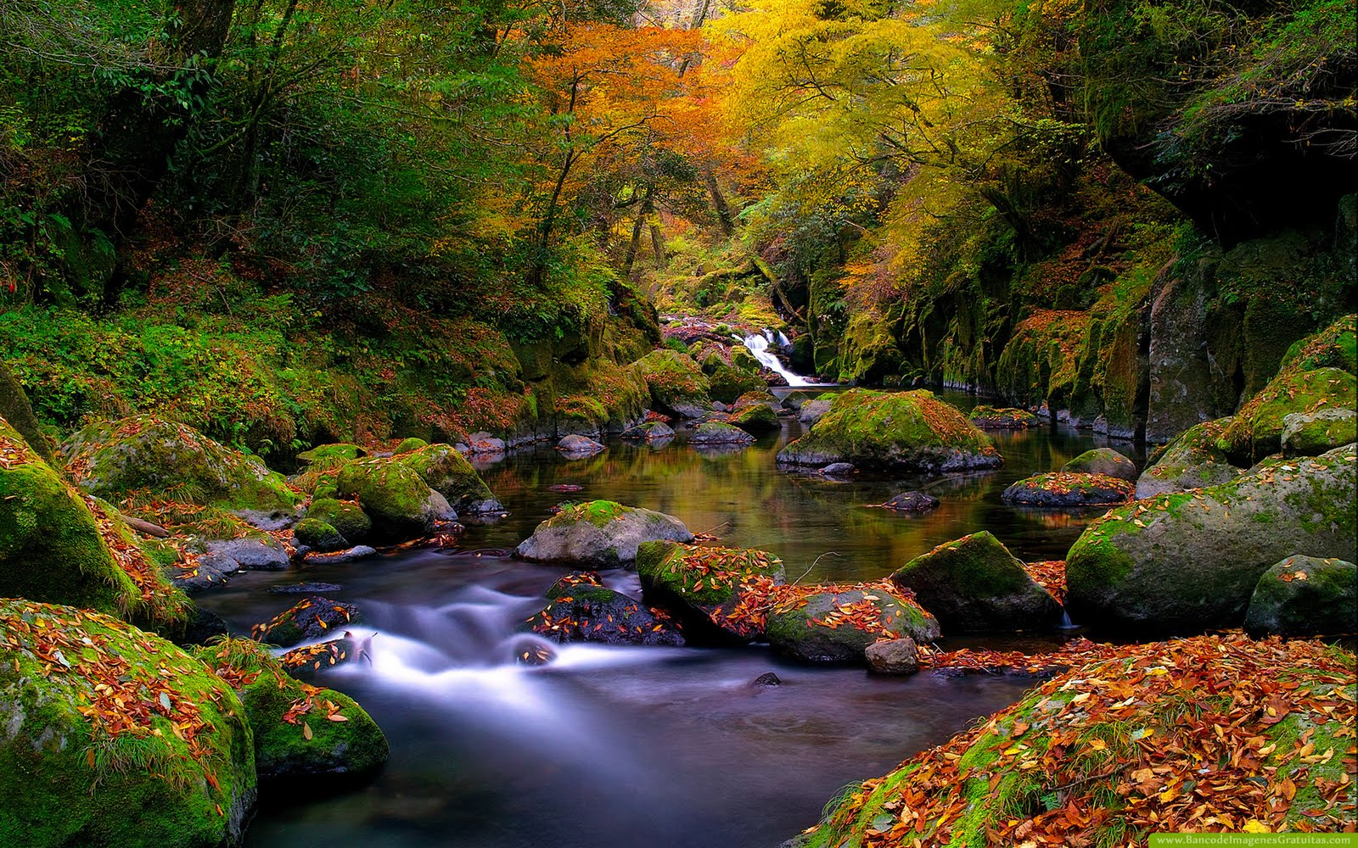
ellos tienen un arroyo que no tiene fin.
Pps. Mari Tere

Slide 20
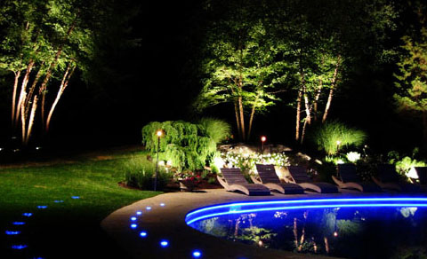
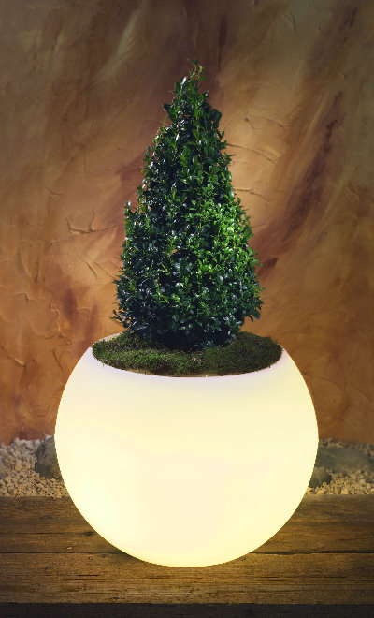
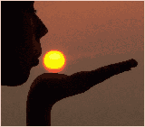
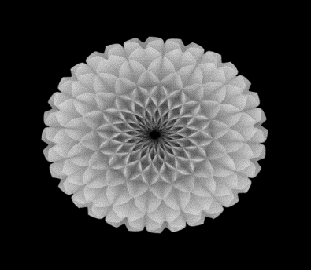
Nosotros tenemos unas lámparas importadas en el jardín
Pps. Mari Tere

Slide 21
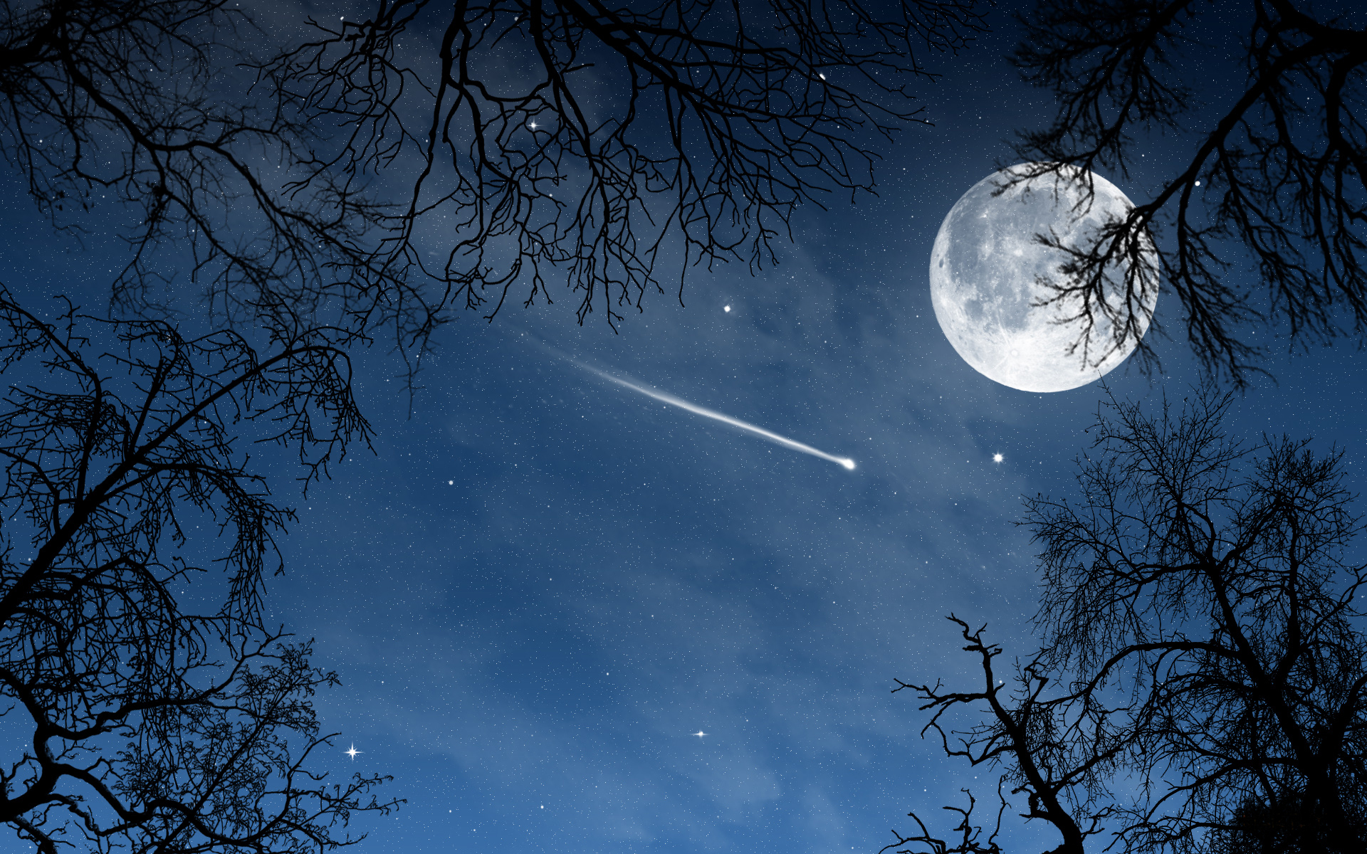
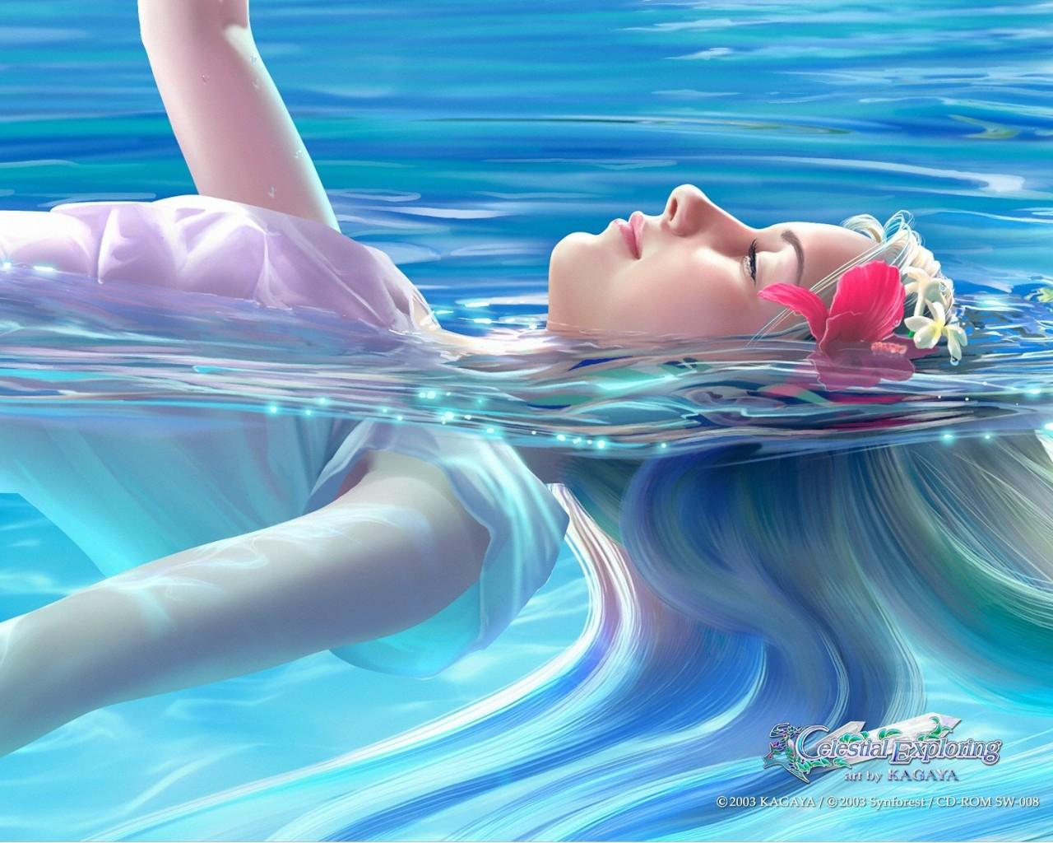
ellos tienen las estrellas y la luna
Pps. Mari Tere

Slide 22
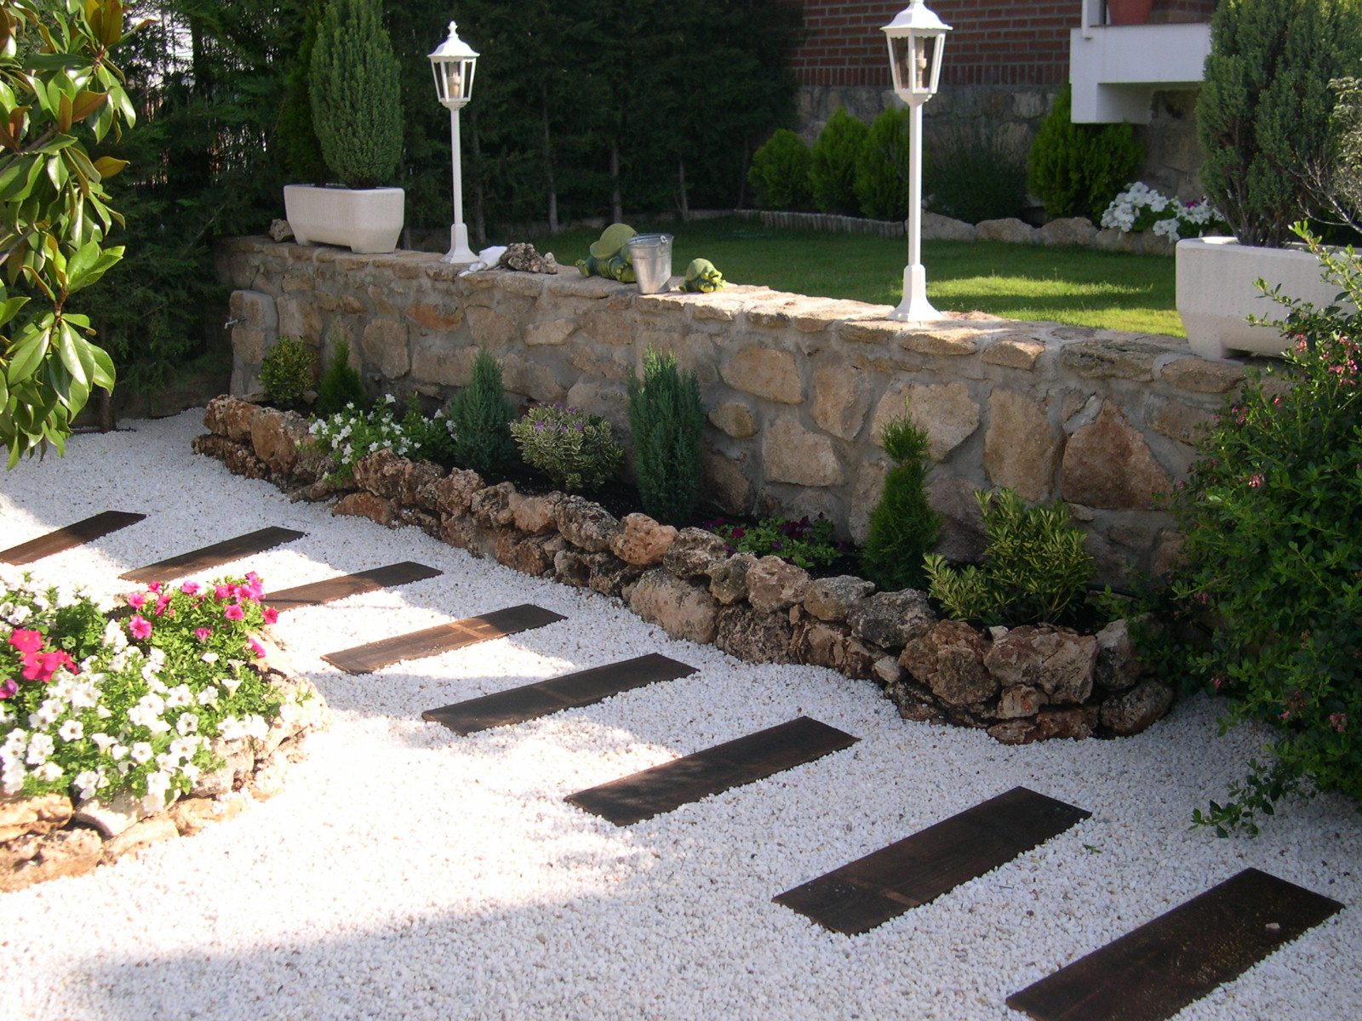

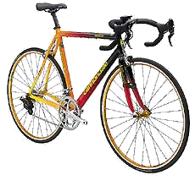
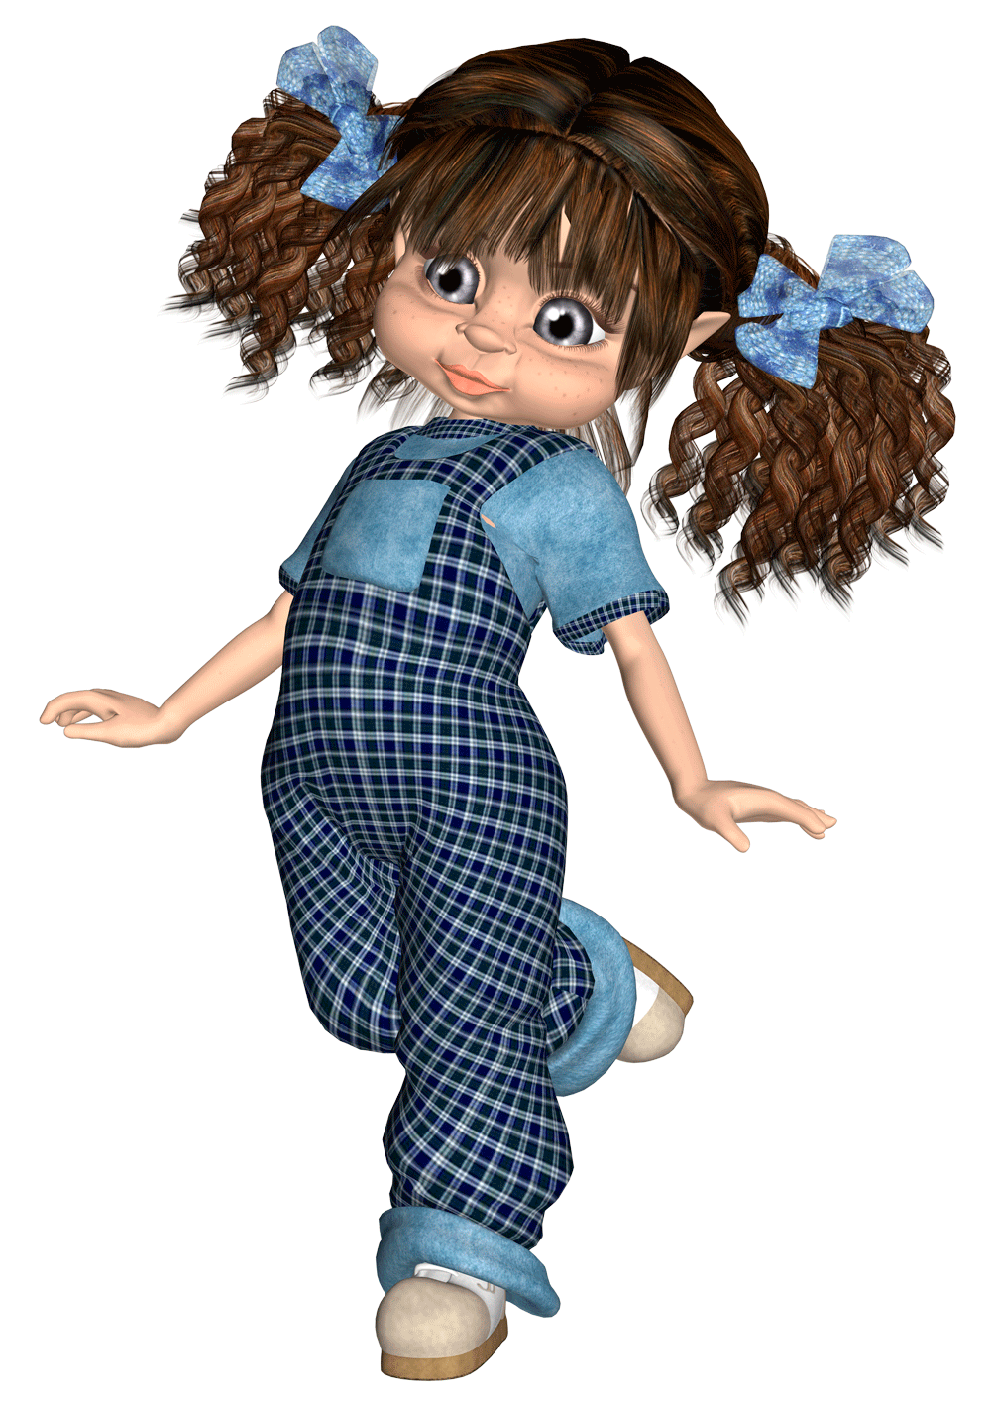
Nuestro jardín llega
hasta la valla de la casa,
Pps. Mari Tere

Slide 23
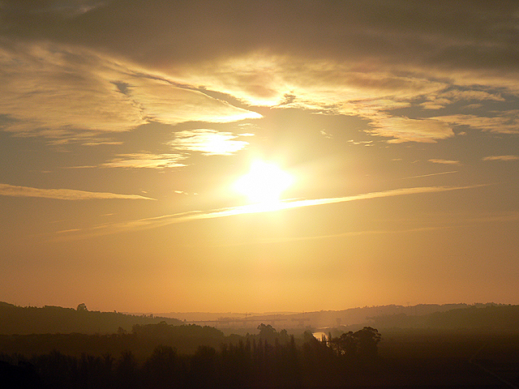
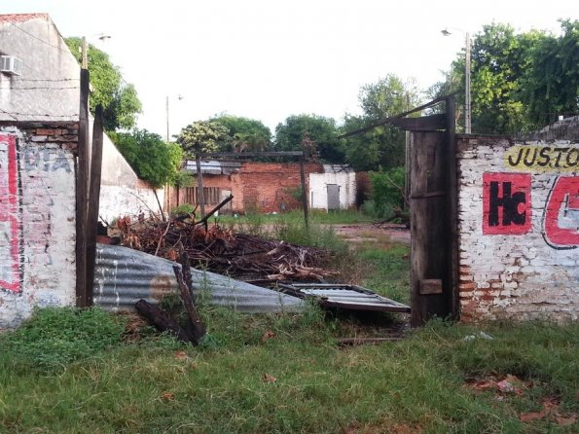
ellos tienen todo un horizonte de jardín.
Pps. Mari Tere

Slide 24

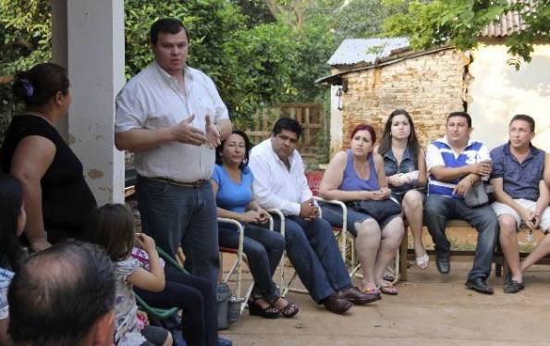
Ellos tienen tiempo de hablar y convivir en familia;
Pps. Mari Tere

Slide 25
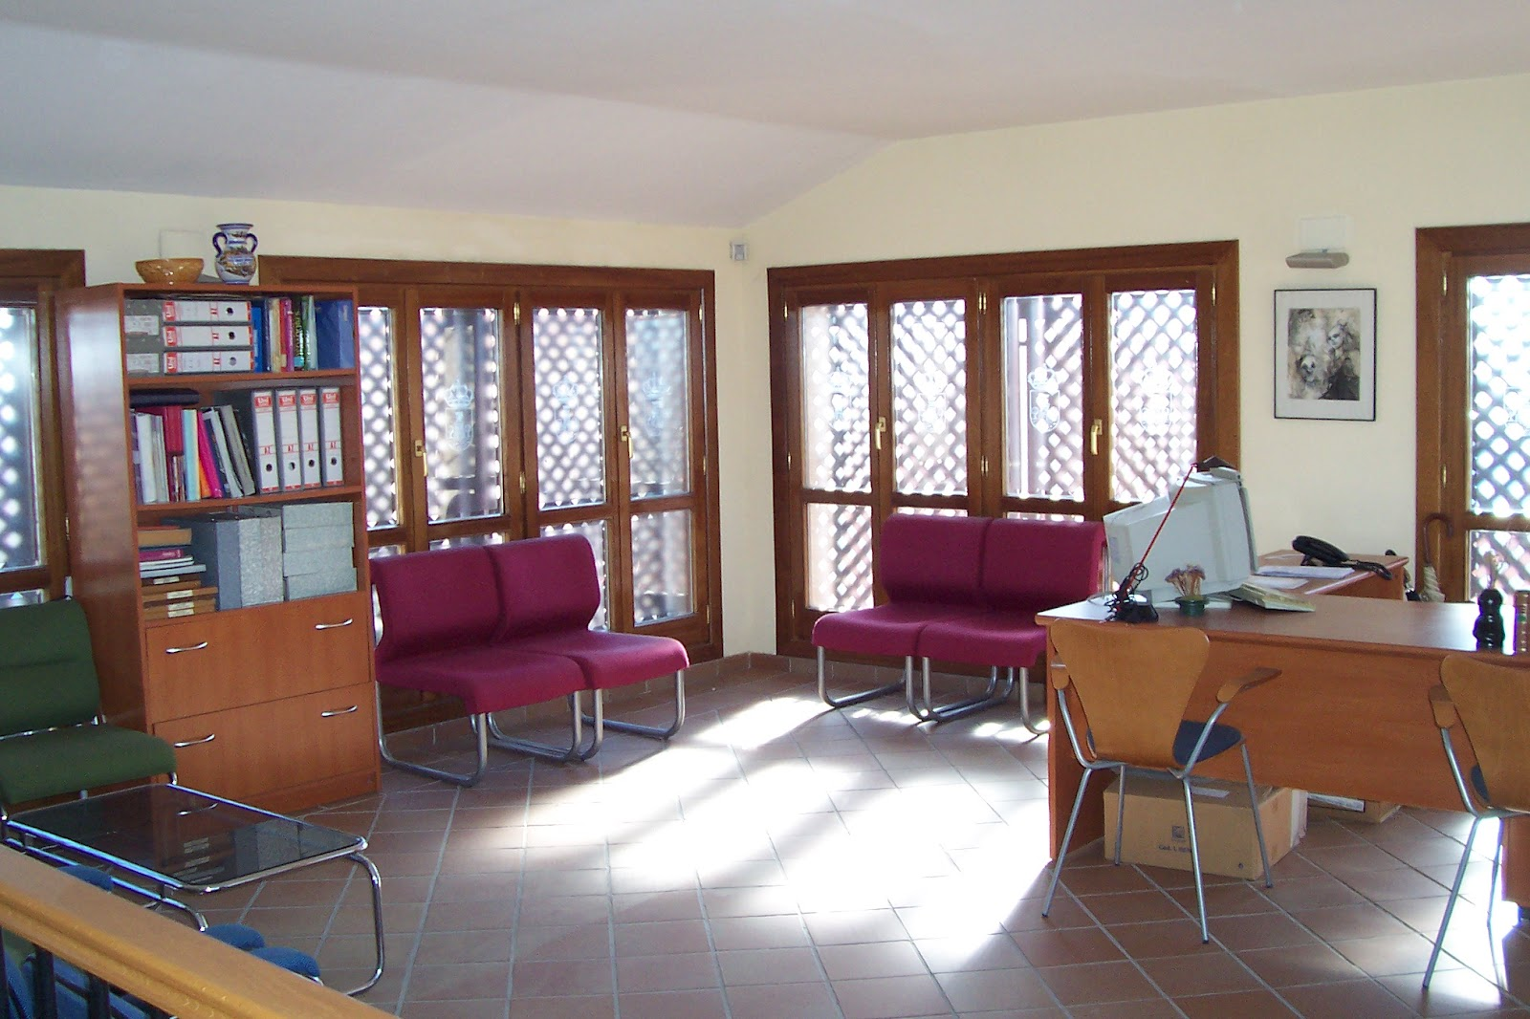
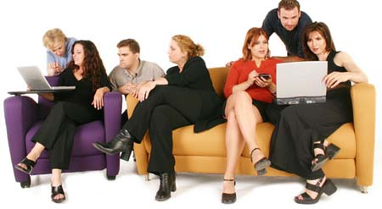
Pps. Mari Tere
tú y mi mamá tienen que trabajar todo el tiempo y
casi nunca los veo.

Slide 26
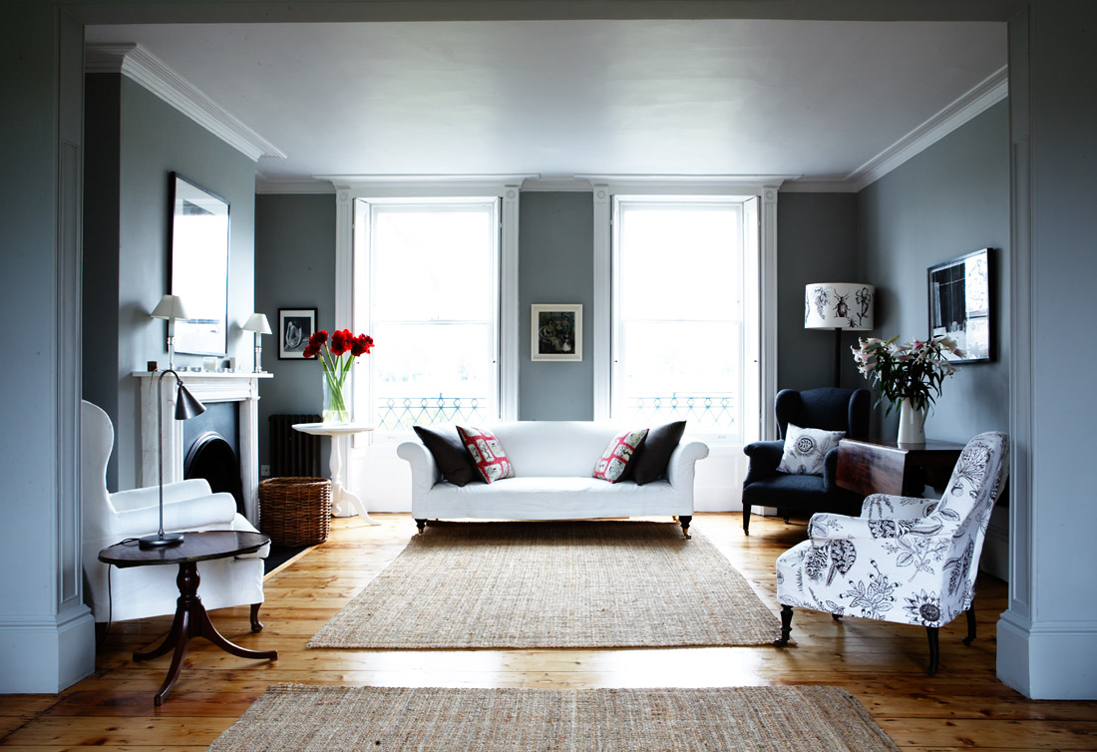

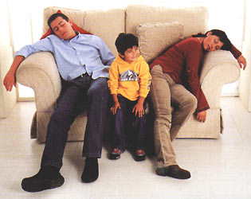
Cuando llegáis a casa,
estáis tan cansados…
Pps. Mari Tere

Slide 27
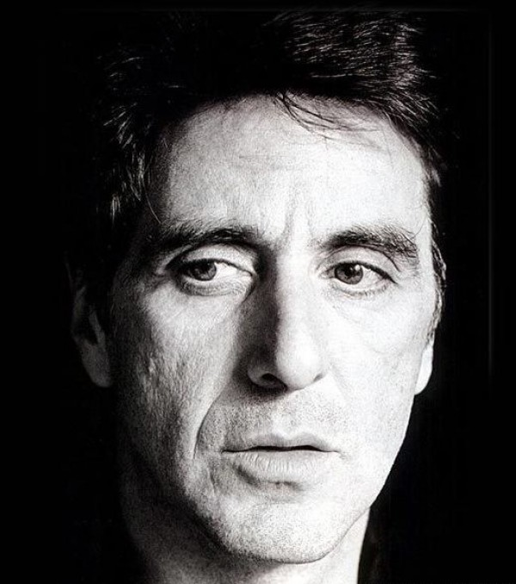
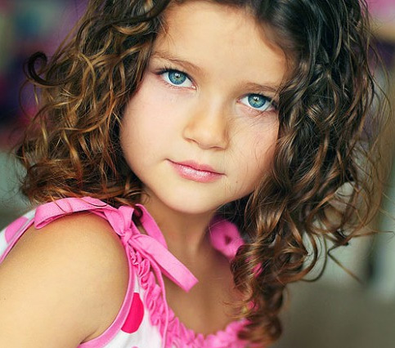
Al terminar el relato, el padre se quedo mudo... y su hija agregó:
Pps. Mari Tere

Slide 28
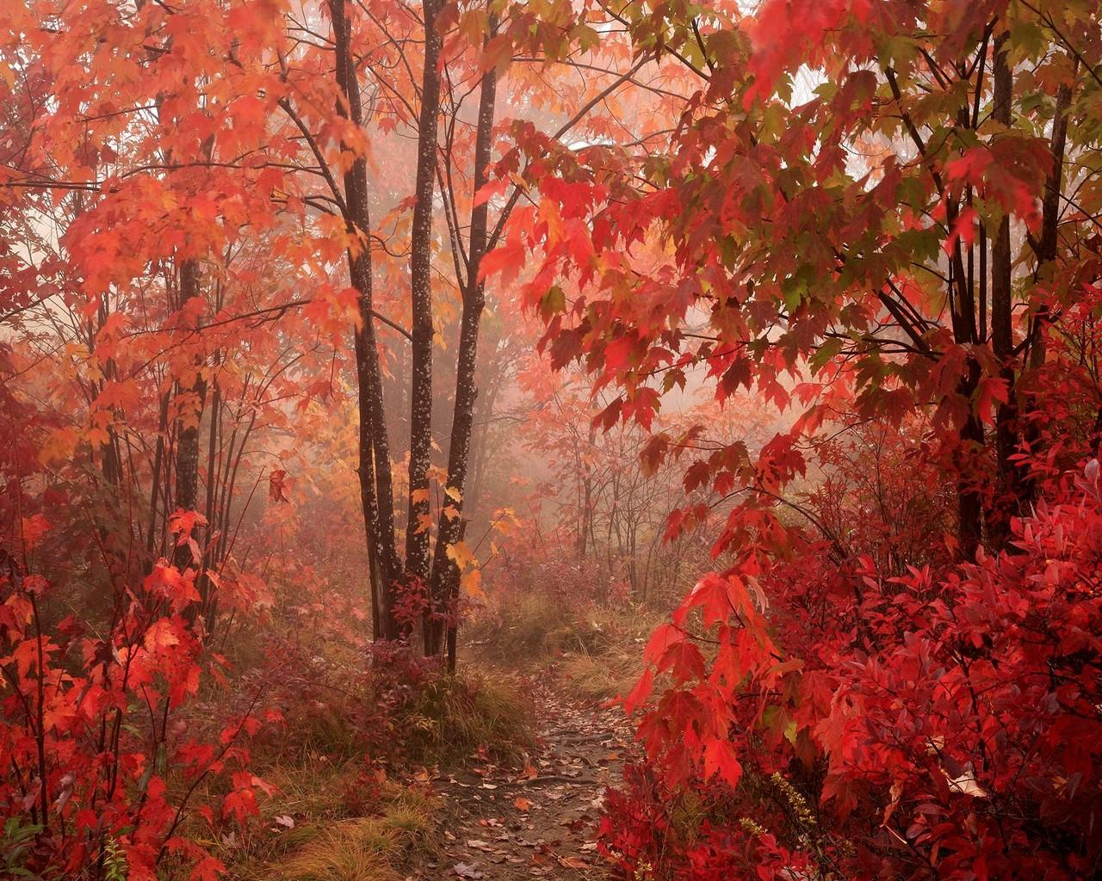
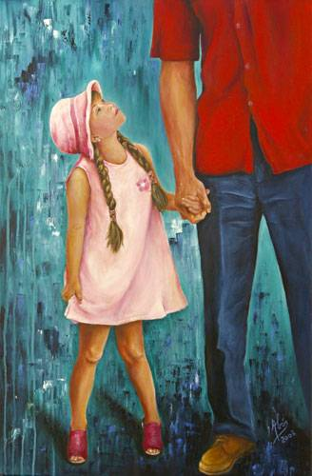
¡Gracias papá por enseñarme lo pobres que podemos llegar a ser!
-
Autor . Desconocido
Pps. Mari Tere

Slide 29

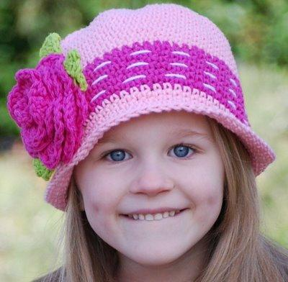
Pps. Mari Tere

Slide 30

Pps. Mari Tere

Slide 31
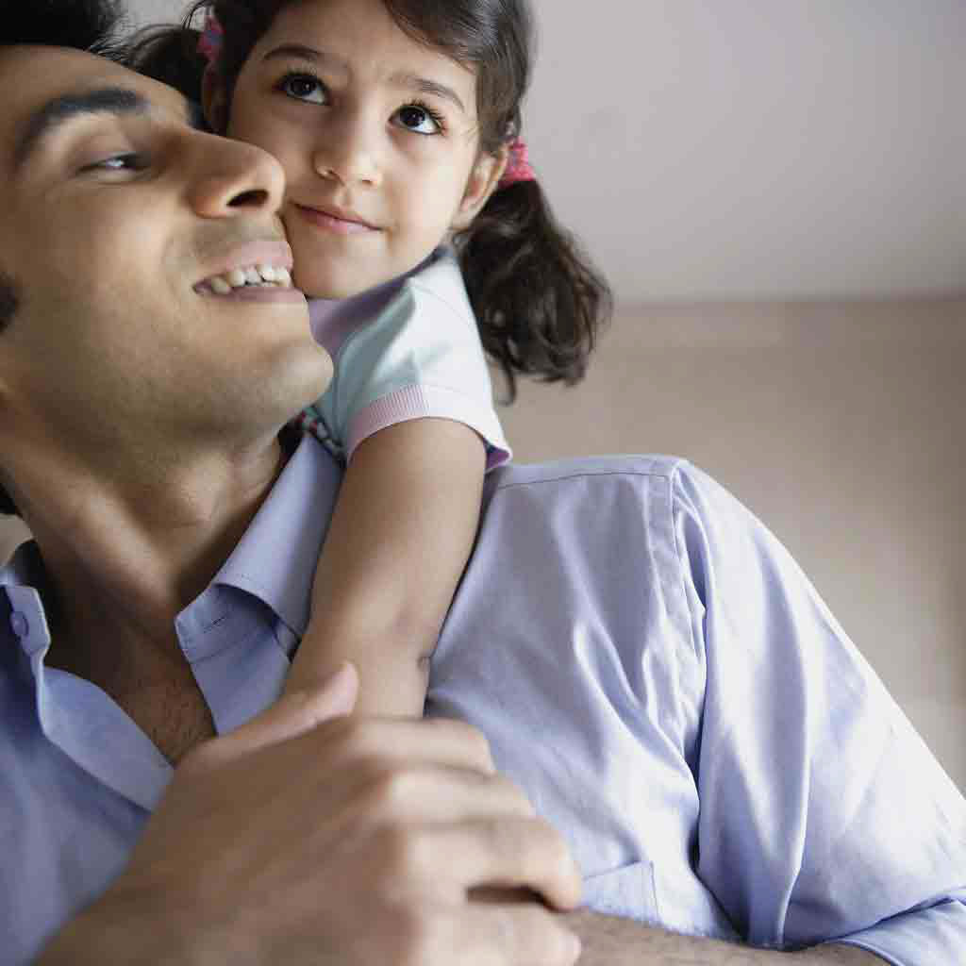
Diseño
María Teresa Espín
Imágenes
Internet
2013
Pps. Mari Tere

Slide 32



Accede a la sección que desees desde aquí:
Propia Creación
De la Red
Dedicatorias | Fechas Especiales | Graciosos
Historia y Arte | Lugares | Musicales
Naturaleza y Ciencias | Política | Reflexión
Religiosos | Románticos | Salud
Dedicatorias | Fechas Especiales | Graciosos
Historia y Arte | Lugares | Musicales
Naturaleza y Ciencias | Política | Reflexión
Religiosos | Románticos | Salud
Si deseas recibir pps periódicamente en tu correo electrónico subscríbete aquí:

